Slide 1
Höhere Berufsbildung – Bitte keine Lippenbekenntnisse mehr!
Christine Davatz
Vizedirektorin sgv

Slide 2
Inhalt
Unser Bildungssystem, einige Zahlen und Fakten zur Tertiärbildung
Wo stehen wir heute – Projekt Stärkung der Höheren Berufsbildung
Gute Resonanzen für die neue Finanzierung – wirklich?
Englische Titelübersetzungen – Vorschlag sgv

Slide 3
Bildungssystem Schweiz
Tertiär B
Tertiär A
Höhere Berufsbildung
Hochschulstufe
Tertiärstufe
Eidg. Berufs- und
höhere Fach-
prüfungen
Höhere
Fachschulen
Fachhoch-
schulen
Universitäten
und ETH
Praktikum
Weiterbildung
Berufsmaturität
Maturität
Eidg. Berufsattest
Eidg. Fähigkeitszeugnis
Sekundarstufe II
2 Jahre
3 oder 4 Jahre
Berufliche Grundbildung
Allgemein-
bildende Schulen
Betriebe, Berufsfachschulen, Lehrwerkstätten, ÜK
Brückenangebote
Obligatorische Schulzeit

Slide 4
Einige Zahlen zu Tertiär A und Tertiär B
Studierende 2013/2014 Tertiärstufe
Höhere Berufsbildung 60’244 (davon Frauen 26’739)
Fachhochschulen (inkl. PH) 87’291 (davon Frauen 45’470)
Universitäre Hochschulen 142’164 (davon Frauen 71’343)
Abschlüsse 2013
Höhere Berufsbildung (eidg.FA,Diplome,HF) 24’455 (davon Frauen 10’266)
Fachhochschulen inkl. PH (Diplome,BA,Master) 18’640 (davon Frauen 9’828)
Universitäre Hochschulen (lic.,Dr.,Bachelor,Master) 29’596 (davon Frauen 15’226)
Quelle:BFS Bildungsstatistik 2014

Slide 5
Teilnehmende nach Ausbildungstyp und Geschlecht
2013/2014

Slide 6
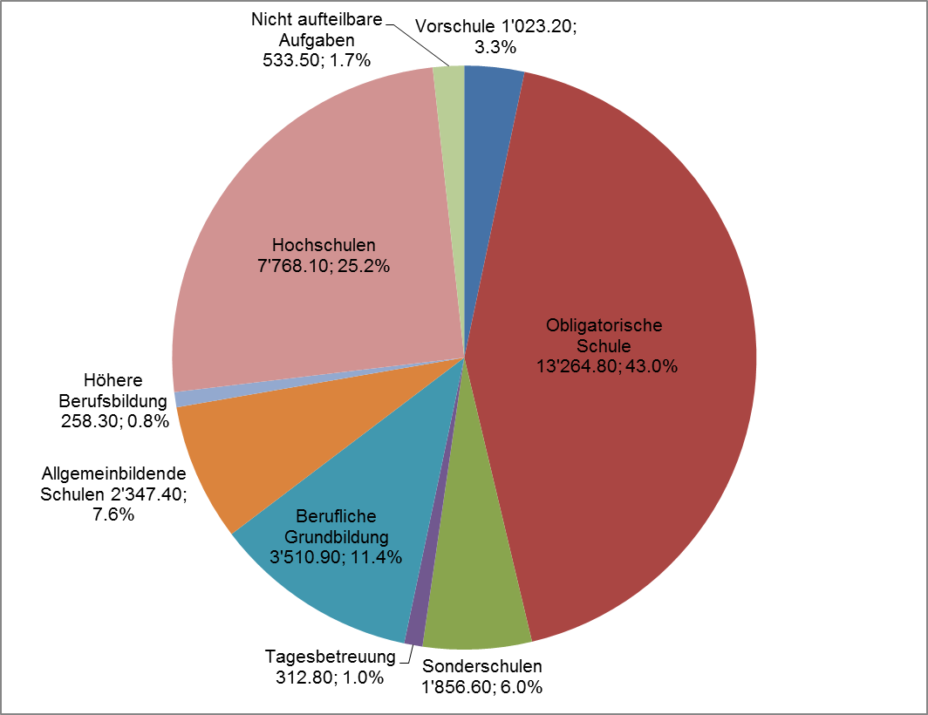
Ausgaben der öffentlichen Hand für Unterricht 2011(in Mio.)
Notes:
Aktuelle politische Herausforderungen
Ausgehend vom Ziel Stärkung des Ansehens der HBB innerhalb und ausserhalb der Schweiz
Bildungsfinanzierung – Ungleichgewicht zwischen Tertiär A und Tertiär B und innerhalb von Tertiär B (HF < - > BP/HFP)
CHF 400 Mio. zusätzlich für die HBB
-> BFI-Botschaft 2017-2020??

Slide 7
Gute Resonanzen für die neue Finanzierung – wirklich?
Vernehmlassung zur neuen subjektorientierten Finanzierung
-> grossmehrheitlich positives Echo
-> nationale Regelung
-> Kritik am Beitragssatz von höchstens 50% der
anrechenbaren Kursgebühren
Eckwerte des Bundesratsbeschlusses
-> Inkrafttreten neue Finanzierung 1.1.2018
-> Beitragssatz wird erst Mitte 2017 festgelegt
-> Auszahlungszeitpunkt erst nach Absolvierung der
Prüfung (Missbrauchspotential minimieren….)

Slide 8
Englische Titelübersetzungen – Vorschlag sgv
Kein Ersatz der heutigen Titel und Berufsbezeichnungen
(d, f, i bleiben), sondern eine Ergänzung (engl. Diplomzusatz und englische Berufsbezeichnung)
Anerkannte Übersetzungen statt Wildwuchs
Keine Vermischung der beiden Bildungswege
Analog NQF-ch-HS:
Niveau 6 = professional Bachelor in…..
Niveau 7 = professional Master in….
ohne Anspruch auf Zulassung, ECTS, etc.
Notes:
Die Höhere Berufsbildung ist in der Schweiz grundsätzlich in den jeweiligen Branchen gut verankert. Nur ausserhalb ist sie, rsp. ihr Wert kaum bekannt….
Betr. Titelfrage ist folgendes festzustellen:
Sicht SBFI
Die geschützten Titel in den Landessprachen bleiben bestehen.
Das Staatssekretariat für Bildung, Forschung und Innovation SBFI ist daran, eine international verständliche Systematik zur Übersetzung der Schweizer Titel ins Englische zu erarbeiten…. z.B. licensed Sales Manager für diplomierter Verkaufsleiter
Sicht Parlament
Vorstoss von 2012 betr. Einführung von anerkannten englischen Titeln (z.B. professional Bachelor oder prof. Master)im Nationalrat angenommen, aber im Dez. 2014 im Ständerat abgelehnt
Sicht Gewerkschaften
Akademisch gebildete Gewerkschafter lehnen prof. BA und prof. MA mehrheitlich ab, wollen keine Vermischung mit der akademischen Welt…
Sicht sgv
Bei der Titelfrage, also englische Übersetzung von HBB-Abschlüssen lassen wir nicht locker und fordern immer noch:
dass die Inkraftsetzung der vorgeschlagenen Empfehlung bezüglich der englischen Titelbezeichnungen zurückgestellt wird;
dass eine Arbeitsgruppe einzusetzen ist, welche Lösungen erarbeitet, die in einem ordentlichen Vernehmlassungsverfahren allen Trägerschaften und weiteren interessierten Kreisen zu unterbreiten sind. Dabei sind auch Berufsbildungsexperten und –expertinnen aus dem deutschsprachigen Ausland beizuziehen. Eine Tagung genügt da nicht;
dass sämtliche offenen Fragen (z.B. die Umsetzung der „Zertifizierung“ durch die Trägerschaften, Verbindlichkeit der englischen Übersetzungen, Bezeichnung der HF-Abschlüsse oder Abstimmung bezgl. Diplomanerkennung) vorgängig verbundpartnerschaftlich zu klären sind;
dass umgehend eine Zusammenführung der beiden nationalen Qualifikationsrahmen (NQR-BB und NQR-HS) angegangen wird. Nur ein einziger Qualifikationsrahmen für das gesamte Bildungssystem ist europakompatibel und macht unser Bildungssystem für die übrigen Länder verständlich. Wir brauchen geschützte englische Übersetzungen, welche das Niveau der Abschlüsse wiederspiegeln
Wir brauchen aber auch englische Titel, welche für die Eltern und die Jungen attraktiv sind, deshalb:
= > professional Bachelor und professional Master
auch für die Höhere Berufsbildung

